Slide 1
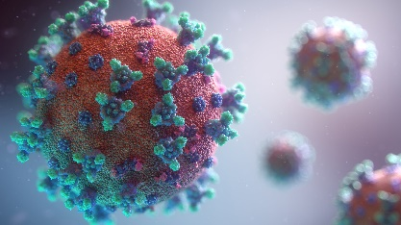
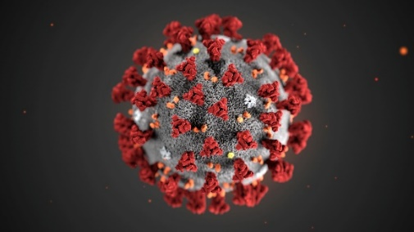
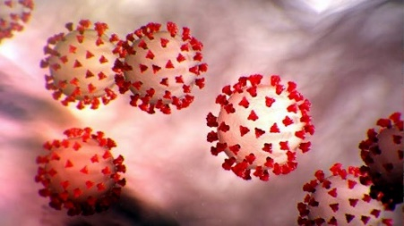

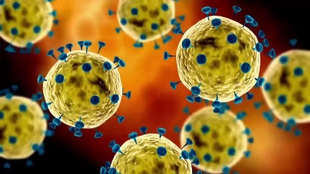
COVID-19. Потенциальная угроза слабовидения?
Кандидат медицинских наук
Короленко Анна Владимировна
заведующая отделением охраны зрения детей Иркутского филиала ФГАУ «НМИЦ «МНТК «Микрохирургия глаза» имени академика С.Н. Фёдорова» Минздрава России

Slide 2
Что важно знать!
11 марта 2020 года ВОЗ объявила о начале пандемии (с греч. «весь народ») COVID-19
Известны 7 семь типов коронавирусов, которые вызывают у человека различные инфекционные заболевания
Коронавирусы могут мутировать (изменяться), при этом клинические проявления болезни могут резко также измениться

Slide 3

Что важно знать!
Доказано, что некоторые типы коронавирусов могут поражать разные структуры глаз и передаваться через глаз
Согласно некоторым данным, вирус может вызывать фолликулярный конъюнктивит легкого течения, но при этом без специфической клинической картины

Slide 4
Что важно знать!
Помимо конъюнктивита, могут развиваться:
пиогранулематомазный передний увеит (тяжелое воспаление переднего отдела сосудистой оболочки глаз),
хориоидит с отслойкой сетчатки (тяжелое воспаление заднего отдела сосудистой оболочки глаз),
васкулит сетчатки (воспаление сосудов),
вирус-индуцированная дегенерация сетчатки (сопровождается гибелью палочек и колбочек)
оптический неврит (воспаление зрительного нерва) с последующим развитием атрофии зрительного нерва через 30 дней

Slide 5
Что важно знать!
Обоснованы меры предосторожности при контакте с пациентами, потенциально инфицированными COVID-19 (РЕКОМЕНДУЕТСЯ ЗАЩИЩАТЬ СЛИЗИСТЫЕ РТА, НОСА И ГЛАЗ В ВИДЕ НОШЕНИЯ ОЧКОВ ИЛИ МАСКИ!)
Постарайтесь избегать мест массового скопления людей!

Slide 6
Что важно знать!
Весьма вероятно, что вирус COVID-19 восприимчив к тем же дезинфицирующим средствам на основе спирта и хлора, которые офтальмологи обычно используют для обработки офтальмологических инструментов, оборудования, рабочей и медицинской мебели
(Письмо Роспотребнадзора от 23.01.2020 N 02/770-
2020-32 "Об инструкции по проведению дезинфекционных мероприятий для профилактики заболеваний, вызываемых коронавирусами")

Slide 7
Что важно знать!
Лечение
Специфического лечения глазных проявлений коронавируса не существует. При необходимости рекомендовано применение местной симптоматической терапии в сочетании с системным противовирусным лечением, НАЗНАЧЕННОЕ ВРАЧОМ!
Оптимально использование лекарственных препаратов в виде монодоз, а в случае их отсутствия – маркированных индивидуальных флаконов
Следует обратить внимание, что симптоматика со стороны органа зрения у большинства пациентов с COVID-19 может отсутствовать!

Slide 8
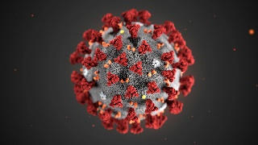
Что важно знать!
Условия оказания помощи в период пандемии:
Плановая офтальмологическая помощь не оказывается
Офтальмологическая медицинская помощь оказывается только по неотложным показаниям
Главная цель состоит в том, чтобы уменьшить распространение заболевания и помочь сохранить ограниченные ресурсы

Slide 9
Что важно знать!
пациенты должны ожидать приема в помещении, обеспечивающим расстояние между ними не менее 2 метров
все пациенты должны быть в защитных масках, прикрывающих нос и рот
при осмотре офтальмологом с помощью щелевой лампы пациент не должен разговаривать, все вопросы можно озвучить после проведения осмотра
все используемое оборудование, включая очковую оправу, должны обрабатываться дезинфицирующими средствами до и после осмотра каждого пациента

Slide 10

Что важно знать!
Следует рекомендовать пациентам избегать применения средств контактной коррекции при местных проявлениях заболевания!!!
Проводить дополнительную обработку оправ очков, в случае использования пациентом очковой коррекции

Slide 11
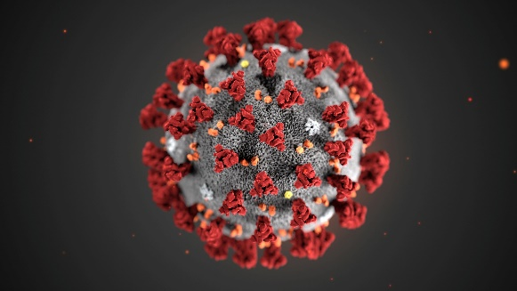
Пандемия COVID-19 сегодня
Информационный стресс
Ограничение физической нагрузки
Невозможность смотреть вдаль
Увеличение времени работы с гаджетами
Отсутствие занятий спортом и хобби
Невозможность ежедневного достаточного пребывания на открытом воздухе
Потеря летнего отдыха

Slide 12
Пандемия COVID-19 сегодня
Отсутствие профессиональной поддержки (невозможность визитов к офтальмологу)
Нарушение диспансерного наблюдения
Нарушение плана лечения (профилактического, функционального, аппаратного и т.п.)
Повышение риска возникновения осложнений при ношении контактных линз
Нарушение режима ношения очков

Slide 13
Пандемия COVID-19. Возможные последствия
Высокий уровень опасности возникновения тяжелых инфекционных поражений глаз
Повышение риска прогрессирования и возникновения осложнений миопии
Дискредитация методов контроля миопии, результатов многолетнего лечения косоглазия, амблиопии и т.д.
Появление большой группы пациентов с астенопией

Slide 14
Пандемия COVID-19.
Что делать?
Важность самосознания пациентов и родителей пациентов (исполнение всех предписанных рекомендаций)
Ограничение времени работы с гаджетами (по возможности)
Увеличение физической и двигательной активности
Постоянное ношение очков!
Домашние тренировки и гимнастика для глаз

Slide 15
Пандемия COVID-19.
Что делать?
Тщательное соблюдение режима и правил ношения КЛ
Ежедневно использовать пероксидную систему ухода за КЛ (как наиболее эффективную в отношении инфицирования КЛ)
Споласкивать и просушивать контейнер в открытом виде
При возникновении побочных явлений или осложнений немедленно отказаться от ношения КЛ и обратиться к врачу

Slide 16

Будьте здоровы и берегите здоровье своих близких!

